Slide 1


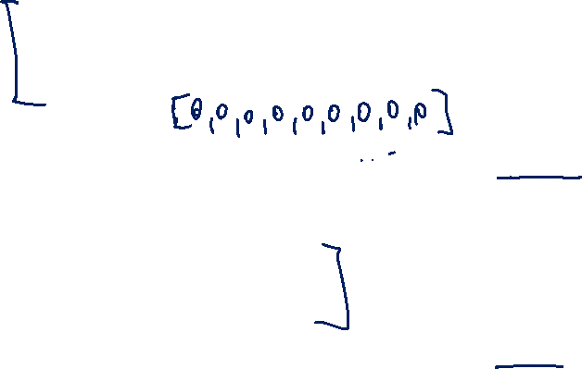
Tablice w Pythonie
t =[]
for i in range(100): t.append(0)
t[6] = 23
t ={}
for i in range(100): t[i] = 0
t[6] = 23
t =[]
for i in range(8):
t.append([])
for j in range(8): t[i].append(0)
t[6][5] = 23
t = {}
for i in range(8):
for j in range(8): t[i,j] = 0
t[5,6] = 29

Slide 2
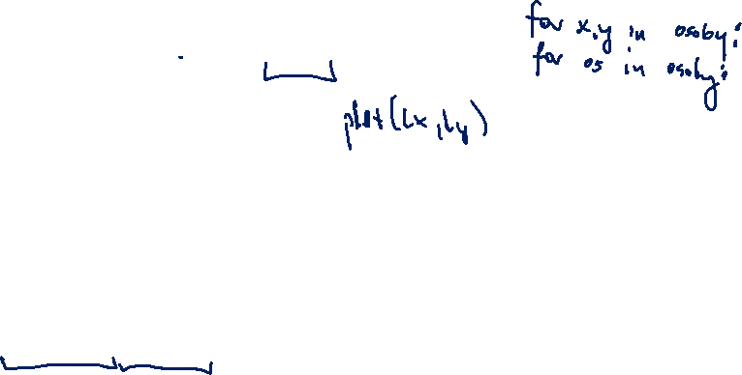
Wyrażenia listowe
[ expr for x in collection ]
[ expr for x in collection if warunek]
kwadraty = [ i**2 for i in range(100) ]
kwadraty_zakonczone_6 = [ i**2 for i in range(100) if i**2%10==6 ]
osoby = [ (’ola’,18), (’ula’,16), (’ala’,19), … ]
pełnoletni = [os for (os,wiek) in osoby if wiek>=18 ]
lx = [ x for x in range(-10,11) ]
ly = [ f(x) for x in lx ]
la = [ 2,3,5 ]
lb = [ 7,11,13 ]
iloczyn_kartezjanski = [ (a,b) for a in la for b in lb ]
LL = [ [3,5,7], [2,4,8] ]
[ x**2 for L in LL for x in L]

Slide 3
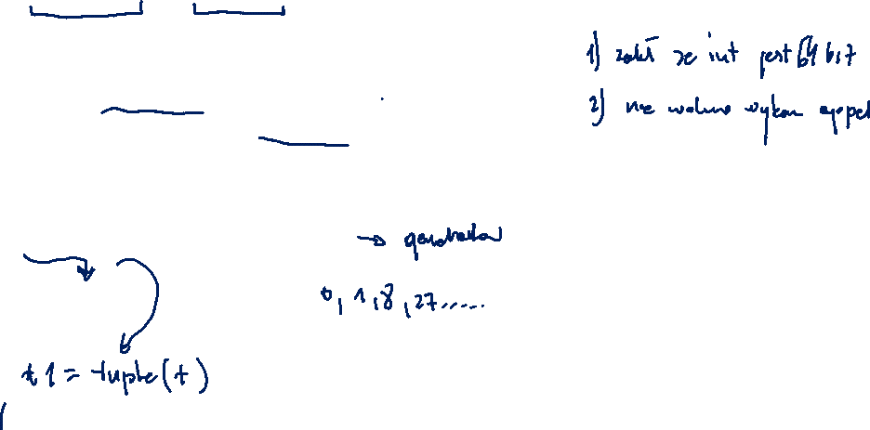
Wyrażenia słownikowe
{ key : value for (key,value) in collection }
osoby = [ (’ola’,18), (’ula’,16), (’ala’,19) ]
dic1 = {key : value for (key,value) in osoby}
dic2 = {key : value for (value,key) in dic1.items()}
t = ( i**3 for i in range(10) )
for i in t:
print(i)

Slide 4
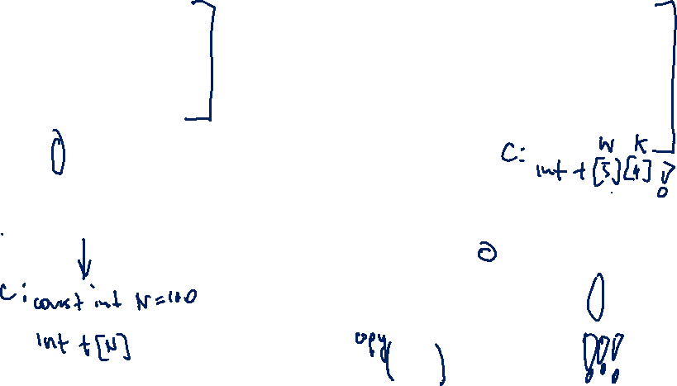
Tablice w Pythonie
t = []
for i in range(100):
t.append(0)
t[6] = 23
t = [i for i in range(100)]
t = [0]*100
t = []
for i in range(8):
t.append([])
for j in range(8): t[i].append(0)
t[6][5] = 23
w,k = 3,2
q1 = [ [0]*k for _ in range(w) ]
q1[2][1]=7
print(q1) # [[0,0], [0,0], [0,7]]
q2 = [ [0]*k ]*w !!! źle
q2[2][1]=7
print(q2) # [[0,7], [0,7], [0,7]]

Slide 5
Pytania i zadania
Dany jest program:
begin
read(n);
while n<>rewers(n) do
n := n+rewers(n) { dodawanie arytmetyczne }
end.
rewers(n) to liczba n zapisana od końca
Czy powyższy program zakończy się dla każdej liczby naturalnej?
Proszę sprawdzić to dla wszystkich liczb n<200.
5

Slide 6
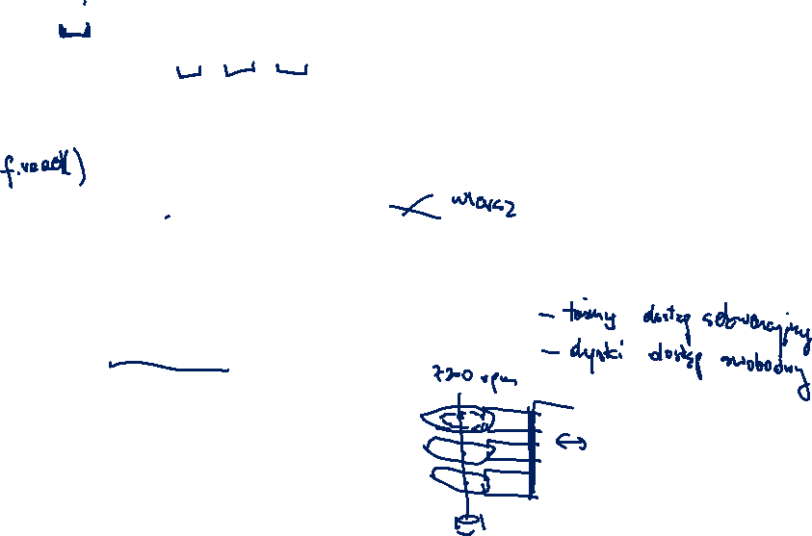
Pliki
f = open(filename [, tryb [, buffersize])
tryb: "r", "w", "a" ; default "r“
buffersize: 0=unbuffered; 1=line-buffered; buffered
metody:
read([nbytes])
readline() – pojedyńcza linia
readlines() – wszystkie linie jako lista
write(string)
writelines(list)
seek(pos )
flush()
close()

Slide 7
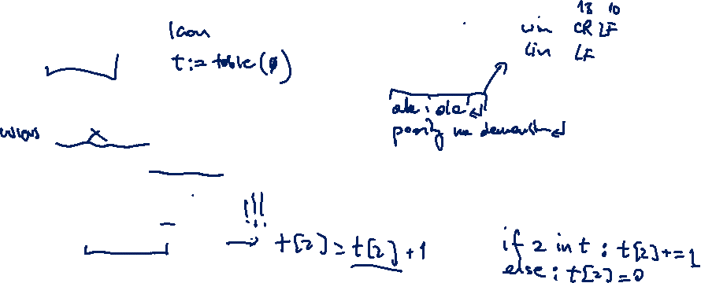
Pliki - przykład
Przykład:
t = {}
f=open("pap.txt","r")
for line in f:
line=line.strip('\n').lower()
for z in line:
t.setdefault(z,0)
t[z]+=1
# end for
# end for
f.close()
for k in t:
print(k,t[k])

Slide 8
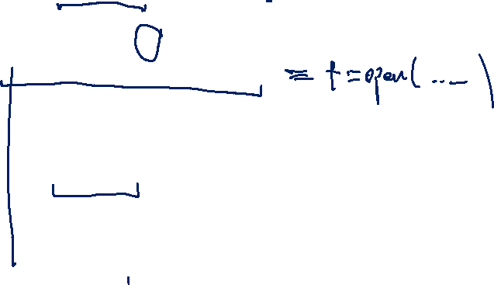
Pliki - przykład
Można inaczej:
from collections import defaultdict
t = defaultdict(int)
with open("pap.txt","r") as f:
for line in f:
line=line.strip('\n').lower()
for z in line:
t[z]+=1
# end for
# end for
# end with
for k in t:
print(k,t[k])

Slide 9
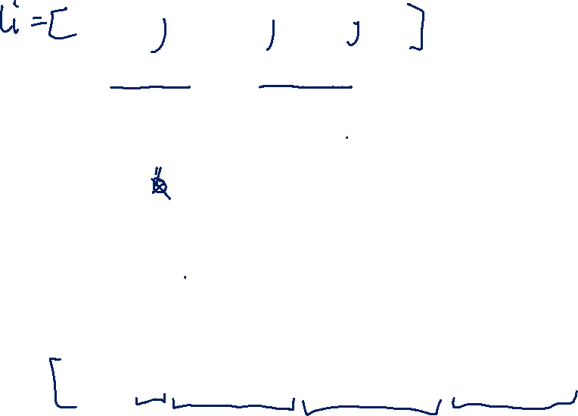
Pliki - przykład
Plik w postaci:
Nowak Jan ; Informatyki ; profesor ; 180
from collections import namedtuple
Osoba = namedtuple('Osoba’, 'katedra stanowisko pensum’)
osoby = {}
with open(„dane.csv","r") as f:
for line in f:
li=line.strip('\n’).split(’;’)
osoby[lista[0]] = Osoba( lista[1], lista[2], lista[3] )
# end for
# end with
for naz in osoby:
print( naz, t[naz].katedra, t[naz].stanowisko, t[naz].pensum )

Slide 10
Wyjątki
try:
f=open("pap.txt","r")
try:
line = f.readline()
print(line)
finally:
f.close()
# end
except IOError:
print("Coś jest nie tak!")
# end

Slide 11
Przekazywanie parametrów
Argumenty typów niemodyfikowalnych (np. integer, string, krotka) są przekazywane przez wartość.
Przykład
def cube(x):
x = x*x*x
return x
# end def
n=2
w=cube(n)
print(n,w) # 2 8

Slide 12
Przekazywanie parametrów
Argumenty typów modyfikowalnych (np. zbiory, listy, słowniki) są przekazywane przez referencję.
Przykład
def zeruj(lista):
for i in range(len(lista)):
lista[i] = 0
return
# end def
l=[2,3,5,7]
zeruj(l)
print(l) # [0,0,0,0]

Slide 13
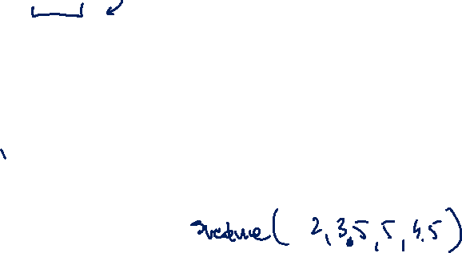
Przekazywanie wielu argumentów
>>> def f(*args): print(args)
...
> f()
()
> f(1)
(1,)
> f(1, 2, 3, 4)
(1, 2, 3, 4)
def srednia(*arg):
suma = 0
licz = 0
for el in arg:
suma += el
licz += 1
# end
return suma/licz
# end

Slide 14

Zmienne globalne i lokalne
X = 88 # global X
def f():
X = 99 # local X
# end def
f()
print(X) # 88
X = 99
def f(Y):
Z = X + Y # X is a global
return Z
# end def
print( f(1) ) # 100
X = 88 # global X
def f():
global X
X = 99 # global X
# end def
f()
print(X) # 99
X = 99
def f(Y):
global X
Z = X + Y # X is a global
return Z
# end def
print( f(1) ) # 100

Slide 15
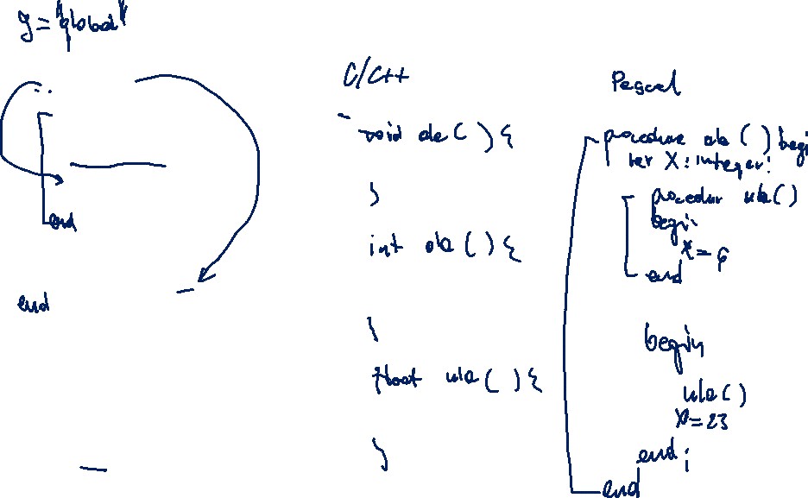
Zmienne nonlocal
def zewn():
x = "ala"
def wewn():
nonlocal x
x = "ula"
print("wewn:", x)
wewn()
print(„zewn:", x)
zewn()
wewn: ula
zewn: ula

Slide 16
Funkcja lambda
def f(x, y):
return x + y
>>>f(2,3)
>>>5
lambda arg1, arg2,... argN : wyrażenie zbudowane z argumentów arg1 .. argN
g = lambda x, y: x + y
>>>g(2,3)
>>>5
def row_kw(a,b,c):
return lambda x : a*x**2+b*x+c
>>> f = row_kw(1,2,3)
>>> f(2)
>>>11

Slide 17
Funkcja lambda
>>> def make_incrementor (n):
return lambda x: x + n
>>> f = make_incrementor(2) >>> g = make_incrementor(6)
>>> print( f(42), g(42) ) 44 48 >>> print( make_incrementor(22)(33) ) 55

Slide 18
Funkcja lambda
osoby = [ ('ola',18), ('ula',16), ('ala',19) ]
L1 = sorted(osoby)
print(L1)
def pole(x):
return x[1]
# end
L2 = sorted(osoby,key=pole)
print(L2)
L3 = sorted(osoby,key=lambda x : x[1])
print(L3)

Slide 19
Funkcje: filter, map, reduce
>>> foo = [2, 18, 9, 22, 17, 24, 8, 12, 27] >>> print( filter(lambda x: x % 3 == 0, foo) ) [18, 9, 24, 12, 27] >>> print( map(lambda x: x * 2 + 10, foo) ) [14, 46, 28, 54, 44, 58, 26, 34, 64] >>> print( reduce(lambda x, y: x + y, foo) ) 139

Slide 20
Moduły
Moduły są plikami z rozszerzeniem py, w których zawarto pewien zestaw funkcji.
Moduły importujemy do swojego programu za pomocą komendy import.
Plik my_mod.py
def suma_cyfr( n ):
suma = 0
while n>0:
suma += n%10
n /= 10
# end
return suma
# end
if __name__ == '__main__':
if suma_cyfr(123456)==21):
print(’ OK ’)
else:
print(’ Fail ’)
# end
Plik prog.py
form my_mod import suma_cyfr
n = int(input( ’liczba’ ))
s = suma_cyft(n)
print(’suma cyfr wynosi: ’,s)

Slide 21
Pakiety
Pakiety to przestrzenie nazw, które zawierają w sobie wiele modułów.
Są po prostu katalogami, ale muszą zawierać specjalny plik nazwany __init__.py
Aby zbudować pakiet, tworzymy katalog o nazwie my_libs, która jest nazwą pakietu,
wewnątrz katalogu tworzymy moduł nazwany np. my_mod.
Aby używać modułu my_mod, możemy go zaimportować na dwa sposoby:
import my_libs.my_mod
albo:
from my_libs import my_mod

